Slide 1


Завод за унапређивање образовања и васпитања
Аутори:
Наставни предмет:
Тема:
Узраст:
Стаменковић Данијела,Петровић Данијела,Илић Марија.Основна школа,,Бора Станковић,,Каравуково
Српски језик
Градивне именице
4.резред
Кликните овде за унос приказа часа у Word документу!

Slide 2
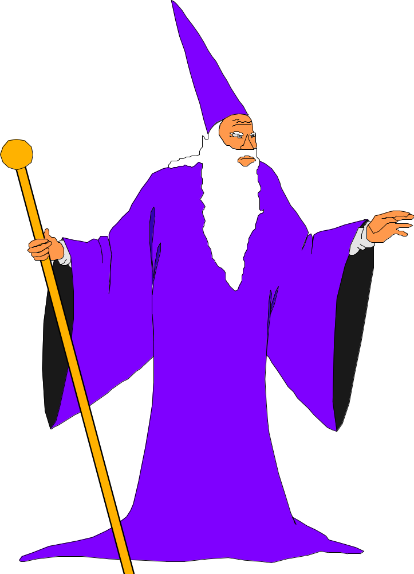
СИЖЕ РАДА:
УВОДНИ ДЕО (5 МИН.):
Гледање дела филма ,,Снежана и 7 патуљака,,
ГЛАВНИ ДЕО (30 МИН.):
Давање задатака, бележење одговора,истицање циља часа, израда задатака за вежбу.
ЗАВРШНИ ДЕО (10 МИН.):
Задавање домаћег задатка,занимљивости.
НЕКА ЗАБАВА ПОЧНЕ!

Slide 3
ЗДРАВО ДЕЦО
ЖЕЛИМ ВАМ ПРИЈАТАН И ЗАБАВАН РАД НА ЧАСУ

Slide 4
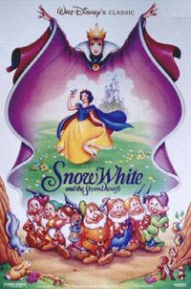
ПАЖЉИВО ПОГЛЕДАЈМО ДЕО, ДОБРО ПОЗНАТОГ, ЦРТАНОГ ФИЛМА

Slide 5
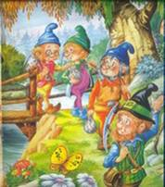
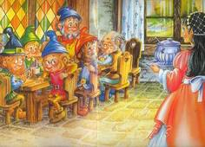
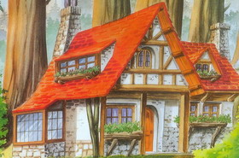
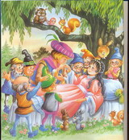
ЗАДАЦИ ЗА ГРУПНИ РАД
1.ГРУПА
Шта су патуљци могли да ископају у руднику?
2.ГРУПА
Који материјал Снежана користи за ручак?
4.ГРУПА
Који су материјал користили за шивење одеће?
3.ГРУПА
Шта су патуљци користили за градњу куће?

Slide 6
ДО КАКВИХ СУ РЕШЕЊА ДОШЛЕ ГРУПЕ
Патуљци су у руднику копали
Снежана је за ручак користила
1.група
2.група
Гвожђе,бакар,угаљ, камен,дијаманте, злато,сребро...
Јаја,месо,брашно,со, шећер,поврће,уље, воду, млеко,....
За израду куће користили су материјал
За одећу користили су
3.група
4.група
Циглу,цреп,дрво,песак,камен,воду,креч,...
Памук,плиш,сомот, свилу,лан,вуну,...

Slide 7

НАПРАВИ СЕБИ ПОДСЕТНИК ГРАДИВНИХ ИМЕНИЦА КОЈЕ ОЗНАЧАВАЈУ:
Метале
Намирнице
Грађевински материјал
Текстилни материјал
Гвожђе
Алуминијум
Бакар
Сребро
Злато
Олово
Брашно
Шећер
Какао
Со
Вода
Млеко
Песак
Цемент
Дрво
Креч
Камен
Вуна
Стакло
Свила
Кожа
Пластика
Гума

Slide 8
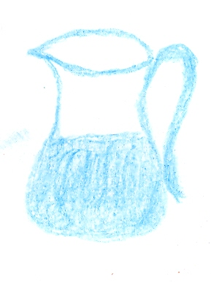
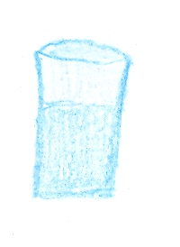
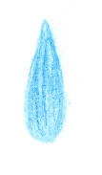
ГРАДИВНЕ ИМЕНИЦЕ
Означавају материју од које је нешто направљено
ОВО ЈЕ КАП ВОДЕ.
ОВО ЈЕ ЧАША ВОДЕ.
ОВО ЈЕ БОКАЛ ВОДЕ.
ГРАДИВНЕ ИМЕНИЦЕ ИСТИМ ОБЛИКОМ ОЗНАЧАВАЈУ И НАЈМАЊУ И НАЈВЕЋУ КОЛИЧИНУ МАТЕРИЈЕ

Slide 9
ДОПУНИ РЕЧЕНИЦЕ ИСТОМ ГРАДИВНОМ ИМЕНИЦОМ:
Мама је у чинију ставила кашичицу __________.
брашна
ГРАДИВНЕ
ИМЕНИЦЕ
ИСТИМ
ОБЛИКОМ
ОЗНАЧАВАЈУ
РАЗЛИЧИТУ
КОЛИЧИНУ
ИСТЕ
МАТЕРИЈЕ
Тата је из продавнице донео 10кг______.
брашна
У пекарама се потроши на тоне_________.
брашна
РОД ГРАДИВНИХ ИМЕНИЦА:
МУШКИ РОД:
КАМЕН,ПЕСАК,КРЕЧ,ШЕЋЕР,...
ЖЕНСКИ РОД:
КОЖА,ГУМА,ПЛАСТИКА,ВУНА,..
СРЕДЊИ РОД:
СТАКЛО,БРАШНО,ЗЛАТО, ДРВО,...
ГРАДИВНЕ ИМЕНИЦЕ ИМАЈУ ТРИ РОДА(МУШКИ,ЖЕНСКИ И СРЕДЊИ
РОД) И ЈЕДАН БРОЈ-ЈЕДНИНУ.КАДА СЕ ПОЈАВЕ У МНОЖИНИ
ПОСТАЈУ ЗАЈЕДНИЧКЕ ИМЕНИЦЕ.

Slide 10
ЗАДАЦИ ЗА ВЕЖБУ
1. ДОПУНИ РЕЧЕНИЦЕ:
ХАЉИНУ ОД __________,ЦИПЕЛЕ ОД ___________ И НАКИТ ОД ____________СУ ОБАВЕЗНА ТОАЛЕТА ЗА ВЕЧЕРЊИ ИЗЛАЗАК.
МОРСКИ ТАЛАС СРУШИО ЈЕ КУЛУ ОД __________ И ЛЕЖАЉКЕ ОД________ . У ЈЕЛО ТРЕБА ДОДАТИ ЈОШ МАЛО_________.
свиле
коже
сребра
песка
дрвета
соли
2. КОЈЕ ЈЕ ТВОЈЕ ОМИЉЕНО ЈЕЛО?НАПОШИ ОД ЧЕГА СЕ ПРАВИ.
3. НАПИШИ ТРИ РЕЧЕНИЦЕ У КОЈИМА ЋЕ ИМЕНИЦА ЗЕМЉА ИМАТИ ЗНАЧЕЊА:У ПРВОЈ-ВЛАСТИТЕ ИМЕНИЦЕ,У ДРУГОЈ-ЗАЈЕДНИЧКЕ А У ТРЕЋОЈ-ГРАДИВНЕ.
4. ПРОЧИТАЈ РЕЦЕПТ МОГ ДЕКЕ КУВАРА И ПОДВУЦИ ГРАДИВНЕ ИМЕНИЦЕ:
У суд сипај пола литре воде.Затим додај 500г.брашна,200г.чоколаде,150г.шећета
Добро умути масу,затим додај 2дл.уља,кашику какаоа,мало рума,пар капи сока од лимуна,и мало квасца.Од тога прави колачиће и пеци у врућој рерни.Пријатно!

Slide 11
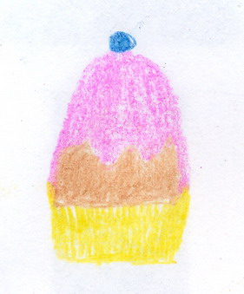
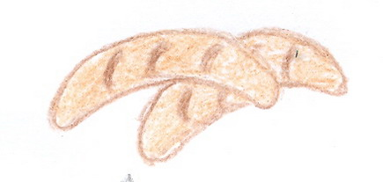
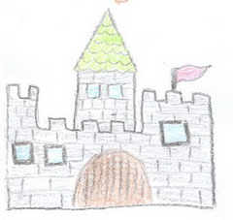
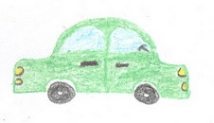
ДОМАЋИ
ЗАДАТАК!
УПУТСТВО:СВИ УЧЕНИЦИ СА ИСТИМ СЛИЧИЦАМА СУ ЧЛАНОВИ
ИСТЕ ГРУПЕ, ЗАДАЦИ СУ НА ПОЛЕЂИНИ.

Slide 12

ЗАНИМЉИВОСТИ
АЈФЕЛОВА
КУЛА
КИНЕСКИ ЗИД
НАЈВЕЋИ
ОПАНАК

Slide 13
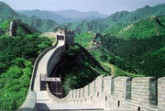

КИНЕСКИ ЗИД
КИНЕСКИ ЗИД ЈЕ НАЈОГРОМНИЈА ГРАЂЕВИНА НА СВЕТУ.
ДУГ ЈЕ 2450 км,ВИСОК 16 м, ДОЛЕ ЈЕ ШИРОК 8м, А ГОРЕ 5м.
НА СВАКИХ 100м БИО ЈЕ СТРАЖАРСКИ ТОРАЊ УКУПНО 4000.
ЗА ИЗГРАДЊУ ЈЕ БИО ОДГОВОРАН ЦАР ЛИ-ХУАНГ-ТИ. МНОГЕ ДИНАСТИЈЕ СУ ГА КОРИСТИЛЕ У СВРХУ ОДБРАНЕ.

Slide 14
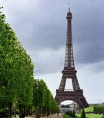
АЈФЕЛОВА КУЛА
АЈФЕЛОВА КУЛА ИЗГРАЂЕНА У ЧАСТ ПЕРИСКЕ ИЗЛОЖБЕ ЈОШ 1889.Г.
ИЗГРАЂЕНА ЈЕ ОД ЛЕПИХ СТУБОВА РЕШЕТКАСТОГ ГВОЗЂА.ЊЕНА ВИСИНА ЈЕ 320м.
НА КУЛИ ПОСТОЈЕ ТРИ ПЛАТФОРМЕ ДО КОЈИХ СЕ СТИЖЕ ЛИФТОМ.
НА ВРХУ СЕ НАЛАЗИ НАУЧНА ЛАБОРАТОРИЈА У КОЈОЈ СЕ ПРОУЧАВА ВАЗДУШНИ ПРИТИСАК,СТРУЈЕ,ОБЛАЦИ,ВЕТРОВИ И ПАДАВИНЕ

Slide 15
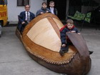
НАЈВЕЋИ ОПАНАК
ОВАЈ НАЈВЕЋИ ОПАНАК НА СВЕТУ НАПРАВЉЕН ЈЕ КОД НАС,У СВИЛАЈНЦУ.
ЗА ЊЕГОВУ ИЗРАДУ УТРОШЕНО ЈЕ 30 КВАДРАТА КОЖЕ-КОЖЕ ОД 6 БИКОВА.
ЗА ЧАРАПУ ОПАНКА,ОБИМА 7,5 м ПОТРЕБНА ЈЕ ВУНА ДВЕ ОВЦЕ.
ПО ПРОРАЧУНИМА ЧОВЕК ЗА ОВАЈ ОПАНАК ТРЕБАОБ БИ ДА БУДЕ ВИСОК 39м.

Slide 16

СИЖЕ РАДА
УВОДНИ ДЕО (5 МИНУТА):
Формирање група, давање задатака, разговор
ГЛАВНИ ДЕО (30 МИНУТА):
Израда задатака, програмирани материјал, слагалица, асоцијација, откривалица
ЗАВРШНИ ДЕО(10 МИНУТА):
Слушање песме, давање домаћег задатка.

Slide 17

Какви су ово клинци?Зар не знају с ким имају посла?
НАДАМ СЕ ДА СТЕ НАУЧИЛИ ЛЕКЦИЈУ СА ПРОШЛОГ ЧАСА!
ЗДРАВО ДРУГАРИ?
МОЖЕМО ЛИ ДА ЗАПОЧНЕМО ЧАС?

Slide 18
ЗАДАТАК ЗА СВЕ ГРУПЕ
1.ГРУПА
2.ГРУПА
ХЛЕБ
КОЛАЧ
ОД ДОНЕТОГ МАТЕРИЈАЛА НАПРАВИТИ
ЗАМАК
ИГРАЧКУ
3.ГРУПА
4.ГРУПА

Slide 19

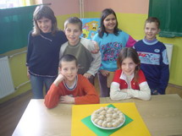
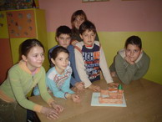
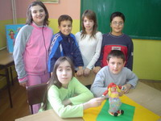
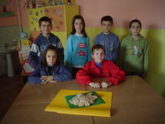
РАЗЛИЧИТА ГРАЂА-РАЗЛИЧИТИ ПРОИЗВОДИ
Ученици раде у групама.Сви имају исте задатке али се коначан производ разликује.Извештавање група по завршетку задатка о томе коју су грађу-материјал користили за реализацију задатка.На плакату своје групе исписују градивне именице везане за њихов задатак.

Slide 20
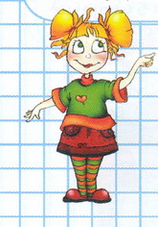
ОВО ЈЕ ПРАВА ПРИЛИКА ДА НАУЧИШ ШТО СИ ПРОПУСТИО
ПРЕД ВАМА ЈЕ МАТЕРИЈАЛ ПРОГРАМИРАНЕ НАСТАВЕ.ПАЖЉИВО ПРОЧИТАЈТЕ ЗАДАТКЕ,СЛЕДИТЕ УПУТСТВА И УСПЕШНО ЋЕ ТЕ ДОЋИ ДО РЕШЕЊА.

Slide 21
ПРОГРАМИРАНИ МАРЕРИЈАЛ
1.ПАЖЉИВО ПРОЧИТАЈ РЕЧЕНИЦУ
Поред пута угледасмо дечака који је од песка правио замак.
Истакнута је именица___________.
Таква именица је________________.
АКО СИ ОДГОВОРИО ДА ЈЕ ТО ГРАДИВНА ИМЕНИЦА НАСТАВИ ДАЉЕ СА ИЗРАДОМ ЗАДАТАКА.
АКО ЈЕ ОДГОВОР ДРУГАЧИЈИ ПОНОВИ ГРАДИВО СА ПРОШЛОГ ЧАСА
ПЕСАК
ГРАДИВНА
АКО СИ ПОДВУКАО ОДГОВОР б ПОГРЕШИО СИ.
ПАЗИ градивне именице означавају исту материју без обзира на количину.
Врати се на предходни листић.
2.ПОВУЦИ РЕЧЕНИЦУ У КОЈОЈ ИМА ГРАДИВНИХ ИМЕНИЦА
а)Јуче је мама из продавнице донела џак сећера.
б)Данас је деда отишао у град.

Slide 22
ПОДВУЦИ ГРАДИВНЕ ИМЕНИЦЕ
Људи камионима довозе на градилиште:камен,дрво,креч,песак и гвожђе.
Тетка Сања шије хаљину од свиле и панталоне од сомота.
Мамин прстен је од злата,а мој од сребра.
Из морске воде добија се со.
За прављење хлеба пекари користе:брашно, уље,со и воду.
Одговоре потражи на следећој страни

Slide 23
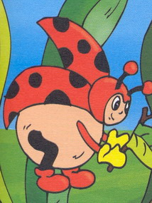
ТАЧНИ ОДГОВОРИ
1.КАМЕН,ДРВО,КРЕЧ,ПЕСАК.
2.СВИЛА,СОМОТ
З.ЗЛАТО,СРЕБРО
4.ВОДА,СО
5.БРАШНО,УЉЕ,СО,ВОДА

Slide 24
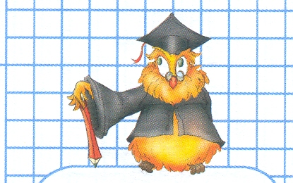
ПОГЛЕДАЈ СВОЈЕ ОДГОВОРЕ!
Ако си у сваким реченицама подвукао тачне одговоре-свака част.
Ако си са несигурношћу урадио задатак,почни из почетка!-Врати се на другу страницу.

Slide 25

БРАВО!
Обновили смо своја знања о градивним именицама,а сада...мало забаве!

Slide 26
свила
дрво
злато
ОД ПОНУЂЕНИХ СЛОВА САСТАВИ ШТО ВИШЕ ГРАДИВНИХ ИМЕНИЦА
лан
Р С А Л Д Ш В И Н Т О З
вода
со
вино

Slide 27
Б1
овца
А1
жути
Б2
А2
чиста
бела
А3
репа
Б3
џемпер
А4
коцка
Б4
мољац
А
Б
ШЕЋЕР
ВУНА
КОНАЧНО РЕШЕЊЕ
ГРАДИВНЕ ИМЕНИЦЕ
В
ПЕСАК
Г
ВОДА
Б4
живи
бистра
Г4
Б3
кула
Г3
стајаћа
Б2
зрно
Г2
пиће
Б1
сат
Г1
текућа

Slide 28
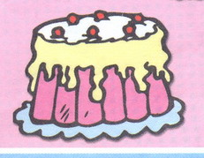
ДА БИ УСПЕШНО РЕШИО СКРИВАЛИЦУ,ИСКОРИСТИ СВОЈУ ЛЕПУ ГЛАВИЦУ
А
Б
В
А НА КРАЈУ ЗАПЕВАЈМО ПЕСМИЦУ ,,СЛАТКИ ГЕНИЈЕ,, БРАНКА КОЦКИЦЕ
Г
Д
Ђ
Е
Ж
З

Slide 29

СЛАТКИ ГЕНИЈЕ
Шкрипи ми грло,
крчи ми стомак,
шкргућу зуби,
боли јетра...Ја сам јако
сладак момак
таманим торте
од пола метра.
Ја чезнем за њом,
чезнем за њом,
за тортицом...
ДОМАЋИ ЗАДАТАК:
ЗАПИШИ РЕЦЕПТ СВОЈЕ ОМИЉЕНЕ ТОРТЕ.

Slide 30


УЖИВАЈТЕ!!!
ИМЕНИЦЕ
(ВЛАСТИТЕ, ЗАЈЕДНИЧКЕ, ЗБИРНЕ, ГРАДИВНЕ)
СИСТЕМАТИЗАЦИЈА

Slide 31

СИЖЕ РАДА
УВОДНИ ДЕО (5 минута)
формирање група
ГЛАВНИ ДЕО (35 минута)
квиз
тест знања
ЗАВРШНИ ДЕО (5 минута)
проглашење победника
утисци ученика

Slide 32


КВИЗ
ПРАВИЛА КВИЗА
одговара само један члан уз договор с осталима
враме предвиђено за одговор је 30 секунди
остале екипе немају права да одговарају на нетачне одговоре
учитељ мери време, тачност и уписује бодове
сваки тачан одговор носи 1 поен
екипе редом одговарају по једно питање из сваке области
најбољима следи награда

Slide 33

САДРЖАЈ КВИЗА
1. ДА ЛИ JE ТАЧНО?
2. Реши РЕБУС
3. АНАГРАМ
4. Одгонетни ЗАГОНЕТКУ
5. Пронађи реч у ОСМОСМЕРЦИ
6. Доврши ПОСЛОВИЦЕ
7. О КОМЕ ЈЕ РЕЧ?

Slide 34

ОДГОВОРИ СА ДА ИЛИ НЕ
ОВО НЕЋЕ ЗНАТИ
СВЕ ЗНАЈУ?!
ВЛАСТИТЕ ИМЕНИЦЕ ИМАЈУ МНОЖИНУ
НЕ
НЕ
ИМЕНИЦА ЈАГЊАД ЈЕ ЗАЈЕДНИЧКА ИМЕНИЦА
ДА
ИМЕНИЦЕ ИМАЈУ ТРИ РОДА И ДВА БРОЈА
ДА
ГРАДИВНЕ ИМЕНИЦЕ ИСТИМ ИМЕНОМ
ОЗНАЧАВАЈУ РАЗЛИЧИТЕ КОЛИЧИНЕ МАТЕРИЈЕ

Slide 35

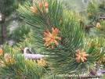
РЕШИ РЕБУСЕ
НА
В
ВУНА
Сомбор
СК+ЈЕ
ЦА
Т
Н
+
О
Б
Х
О
СКИЈЕ
ХОБОТНИЦА

Slide 36

ДОПУНИ СЛЕДЕЋЕ РЕЧЕНИЦЕ ОДГОВАРАЈУЋОМ ИМЕНИЦОМ
Мајка је у суду просејала ___________ да би умесила хлеб.
брашно
Главни град Србије је ___________________ .
Београд
У вази мирише предивно _____________ разних боја.
цвеће
Свакога ____________ Сунце излази на истоку.
дана

Slide 37

П
А
ПРОНАЂИ СКРИВЕНУ РЕЧ
Е
У
Ч
П
ПАПУЧЕ
Ш
Ћ
Л
И
Е
ЛИШЋЕ
А
П
Р
Г
А
С
К
Е
А
Д
Н
ПЕСАК
ДРАГАН

Slide 38


ОДГОНЕТНИ ЗАГОНЕТКУ
ЈЕДНА ГРУДВА ВОСКА
ЦЕЛОМ СВЕТУ ДОСТА.
БЕЛО ЈЕ СНЕГ НИЈЕ,
СЛАТКО ЈЕ МЕД НИЈЕ.
СУНЦЕ
ШЕЋЕР
НИ ТКАНО, НИ СУКАНО,
НИ РУКОМ ТИЦАНО,
А ЗБИЈЕНО НИЗАНО.
ВОЈВОД ВОДУ ПИЈЕ, А
НАД ЊИМ СЕ БАРЈАК ВИЈЕ.

Slide 39
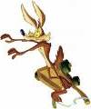
Осмосмерка крије следеће речи:именице,заједничке,властите,збирне, градивне,једнина,множина,род, мушки, женски,средњи. Пронађи их.
В | Х | А | Н | И | Ж | О | Н | М | Е | А
Г | Ј | И | Л | М | И | Ц | К | К | Ж | Ф
Р | Е | Г | М | Р | О | Д | Ч | К | Е | И
А | Д | Б | И | Е | К | И | К | З | Н | К
Д | Н | М | Ф | Њ | Н | Л | Б | Л | С | Ш
И | И | Ф | Л | Д | Д | И | Р | Х | К | У
В | Н | А | Е | Б | Р | Е | Ц | Г | И | М
Н | А | Ј | С | Н | И | Е | Р | Е | Ф | Д
Е | А | Х | Е | Р | Т | К | Л | С | А | Г
З | В | Л | А | С | Т | И | Т | Е | Ц | Д

Slide 40
ДОВРШИ ПОСЛОВИЦУ
Вук длаку мења_____________________
али ћуд никада.
Није злато_______________________
све што сија.
Беспослен поп и __________________________
јагњиће крсти.
Без муке _________________________
нема науке.

Slide 41
О КОМЕ ЈЕ РЕЧ?
- За језик је рекао да је хранитељ народа.
Рођен је 1787. године.
Био је велики реформатор српског језика.
Место његовог рођења је Тршић.
Написао је граматику српског језика.
Реч је о ВУКУ СТЕФАНОВИЋУ КАРАЏИЋУ

Slide 42

О КОМЕ ЈЕ РЕЧ ?
Био је најмлађи брат у породици.
Рођен је у 12. веку.
Старија браћа су му Вукан и Стефан.
Побего је на Свету Гору.
Био је први српски просветитељ...
Реч је о СВЕТОМ САВИ

Slide 43

О КОМЕ ЈЕ РЕЧ ?
Рођена је у околини Ваљева.
Свој живот је посветила књижевности.
Најпознатија је по својим песмама.
Писала је и бајке и приче.
Позната нам је ,,Прича о раку кројачу” и бајка ,,Три јагоде”...
Реч је о ДЕСАНКИ МАКСИМОВИЋ

Slide 44

О КОМЕ ЈЕ РЕЧ ?
Рођен је 31. марта 1875. године у Врању.
Најпознатије дело му је ,,Коштана”.
Наша школа је по њему добила име.
Позната дела су му и ,,Нечиста крв”, ,,Стари дани”, ,,Божији људи”...
Реч је о БОРИ СТАНКОВИЋУ

Slide 45
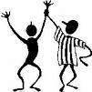
ПОБЕДНИЦИ СУ...
СВАКА ЧАСТ МАЈСТОРИ!!!

Slide 46
РЕШЕЊЕ ТЕСТА
Г
ВЛАСТИТЕ, ЗАЈЕДНИЧКЕ, ЗБИРНЕ, ГРАДИВНЕ
ЛИШЋЕ, ГРАНЕ, БЕОГРАД, ВОДА
ЛИСТОВИ, ЛИШЋЕ
ГРОЗД, ГРОЖЂЕ
ПРУТ, ПРУТОВИ
СВИЛЕ, ДРВЕТА, ЗЛАТА
КОЛАЧИ, БАКА
МАРТА, СИЛБАШ
ЈАГЊАД, ТЕЛАД
УЉЕ, ШЕЋЕР
БИЛИ СТЕ ОДЛИЧНИ

